Slide 1
Овощи в загадках
Игра для детей

Slide 2
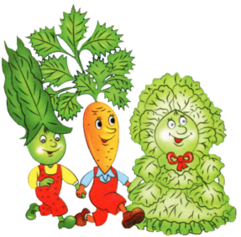
Ребята! Добро пожаловать в мир овощных загадок. Прочитайте внимательно загадку, найдите на экране телевизора картинку-ответ и щёлкните по ней. Если ответ правильный, появится слово, а на экране останется только одна картинка.
Для перехода к новой загадке воспользуйтесь пультом, нажмите на нем клавишу с любой цифрой.
Желаю удачи!
1
2
3
4
5
6
7
8
9
10
11
12
выключить

Slide 3
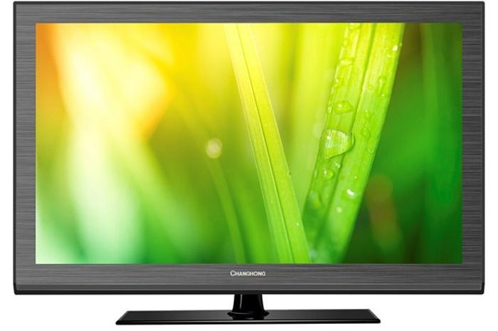
Яркие фонарики на кустах висят, Словно здесь проходит праздничный парад. Зеленые, красные, желтые плоды, Кто они такие, узнаешь их ты?
ПЕРЕЦ
1
2
3
4
5
6
7
8
9
10
11
12
выключить

Slide 4
Она прячется от солнца Под кустом в глубокой норке, Бурая – не мишка, В норке – но не мышка.
КАРТОФЕЛЬ
1
2
3
4
5
6
7
8
9
10
11
12
выключить

Slide 5
Корешок оранжевый под землей сидит, Кладезь витаминов он в себе хранит, Помогает деткам здоровее стать, Что это за овощ, можете сказать?
МОРКОВЬ
1
2
3
4
5
6
7
8
9
10
11
12
выключить

Slide 6
Расселась барыня на грядке, Одета в шумные шелка. Мы для неё готовим кадки И крупной соли пол мешка.
КАПУСТА
1
2
3
4
5
6
7
8
9
10
11
12
выключить

Slide 7
Как на грядке под листок Закатился чурбачок - Зеленец удаленький, Вкусный овощ маленький.
ОГУРЕЦ
1
2
3
4
5
6
7
8
9
10
11
12
выключить

Slide 8
На кустах тепличных красные плоды, Толстые, пузатые, узнаешь их ты? Как большие ягоды на веточках висят С нетерпеньем просятся в овощной салат.
ПОМИДОР
1
2
3
4
5
6
7
8
9
10
11
12
выключить

Slide 9
Хотя я сахарной зовусь, Но от дождя я не размокла, Крупна, кругла, сладка на вкус, Узнали вы, кто я?
…
СВЁКЛА
1
2
3
4
5
6
7
8
9
10
11
12
выключить

Slide 10
Раскололся тесный домик На две половинки. И посыпались оттуда Бусинки-дробинки.
ГОРОХ
1
2
3
4
5
6
7
8
9
10
11
12
выключить

Slide 11
Я вырос на грядке, Характер мой гадкий: Куда ни приду, Всех до слез доведу.
ЛУК
1
2
3
4
5
6
7
8
9
10
11
12
выключить

Slide 12
Щеки розовые, нос белый, В темноте сижу день целый. А рубашка зелена, Вся на солнышке она.
РЕДИСКА
1
2
3
4
5
6
7
8
9
10
11
12
выключить

Slide 13
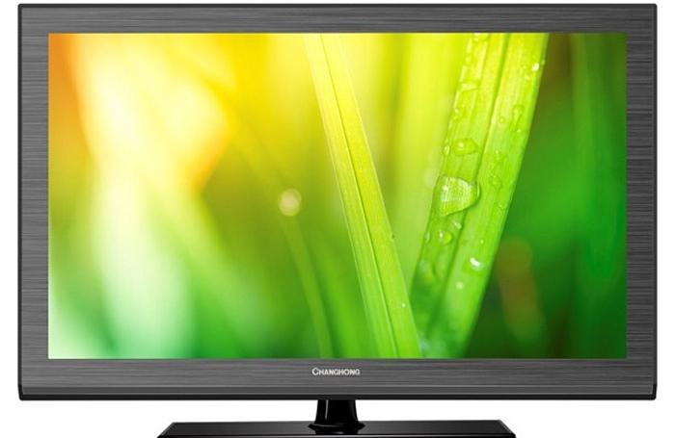
Всех овощей она царица, Своей величиной гордится. На дыню издали похожа, На рыжий мяч большущий тоже.
ТЫКВА
1
2
3
4
5
6
7
8
9
10
11
12
выключить

Slide 14
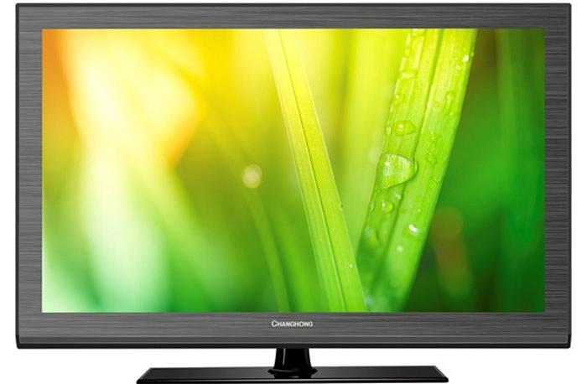
Очень длинным вырастает И пол грядки занимает. Этот овощ тыквы брат, Летом все его едят.
КАБАЧОК
1
2
3
4
5
6
7
8
9
10
11
12
выключить

